Slide 1
3ème édition

Slide 2
Bienvenue #SQLFamily !
Notes:
Merci aux personnes présentes = SQLFamily

Slide 3

Mise en place de Board
Nouveau site Web
Newsletter mensuelle
Webcasts mensuels
Afterworks bimestriels
1er SQLSaturday à Paris
½ journées techniques
3ème édition des JSS

Slide 4

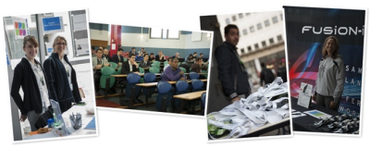
+ International
+ Technique
+ Fun
…Paris 2014 ?
Notes:
Samedi 14 septembre 2013 à EPITA
150 participants ! Une 10aine de sessions dont la moitié en anglais
Pourquoi, quelle différence ?
+ International, + technique, + fun (samedi)
Rappel des concours et des gagnants
Grégory Boge (carte fusion io et la clé USB du PASS) / Julien Girardot sur le tirage au sort

Slide 5

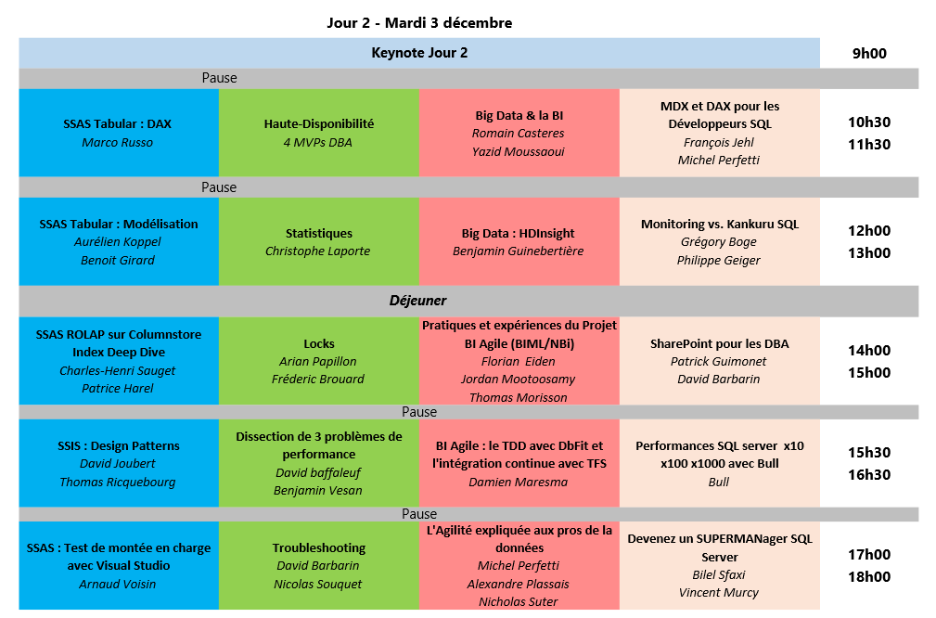
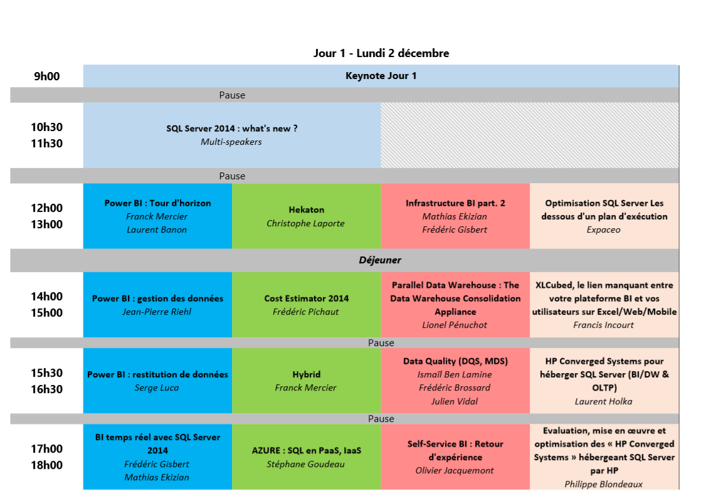
40 sessions
Notes:
40 sessions
50 speakers qui mouillent le maillot

Slide 6
Table ronde sur l’agilité
Pitch
Intervenants
Places limitées, passez sur le stand GUSS

Slide 7
Concours Twitter
Répondez aux questions #JSS2013 et suivez @GUSS_FRANCE
LunchBox
Donnez votre ticket ou bien cherchez un organisateur
Announcing !
Tout l’événement est enregistré

Slide 8

Merci à nos sponsors
Notes:
7 d’entre eux nous aident depuis 3 ans
Allez les voir dans l’espace partenaire, découvrez les, échangez avec eux
Sans oublier le stand GUSS sur lequel vous retrouverez les speakers si vous avez des questions
C’est toutes ces personnes l’écosystème SQL Server, la #SQLFamily

Slide 9
#SQLFamily
2500 personnes référencées depuis 2005
900 personnes inscrites sur le nouveau site Web
600 personnes lisent la newsletter tous les mois
500 personnes viennent aux événements

Slide 10
…et 2014 ?
On continue à vous organiser ces événements
  + d’interactions entre nous
  + de réseau local et international
Réunion d’information et AG en janvier !

Slide 11





JOIN US for our second annual event to get the best learning for analyzing, managing, and sharing business information and insights through the Microsoft Data Platform of technologies.
Notes:
+ réduction pour les membres GUSS pour les conférences PASS aux US !!!

Slide 12
Repousser les limites
Damien Cudel & Benoit Launay
Chefs de Produit Data Insights
Microsoft

Slide 13

Merci !

Slide 14
Histoire d’une transformation
Points de vente traditionnels
Internet
www.ecomm.com

Slide 15
Histoire d’une transformation
Points de vente traditionnels
Internet
www.ecomm.com

Slide 16
Histoire d’une transformation
À demeure
Cloud

Slide 17
Histoire d’une transformation
À demeure
Cloud

Slide 18

REPOUSSER LES
LIMITES

Slide 19
Une année pleine d’innovations
Office
Windows Azure
SQL Server
Power BI for Office 365 preview
Power Query Add-in
pour Excel
Power Map Add-in
pour Excel
SQL Server dans Windows Azure VM
HDInsight preview
SQL Database Premium preview
SQL Server 2012 Parallel Data Warehouse
SQL Server 2012 SP1
SQL Server 2014 CTP1

Slide 20
Repousser les limites
Performance des technologies in-Memory, révolutionnez votre business
Haute disponibilité et scénarios de reprise,
de nouvelles possibilités
Applications Critiques dans le Cloud
Faîtes parler les données, toutes les données
Des informations en temps réel, pour tous, simplement
Notes:
In the midst of this transformation for the data platform. Our mission is to take advantage of this transformation to help you push the boundaries. New sources of data, new technologies, new innovations in hardware, etc. Enablers that help us push the boundaries. Taking advantage of this transformation to help you push the boundaries. These are the areas we are pushing on to help you get there. Customer demands are evolving too. These are the boundaries you’re trying to push.

Slide 21
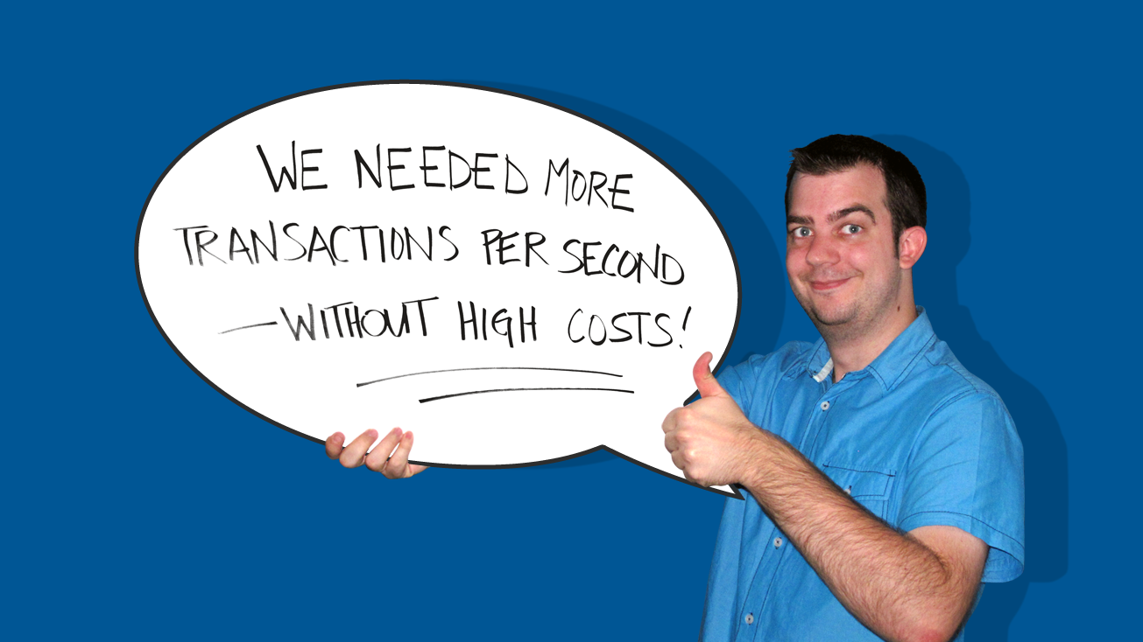
Repousser les limites
Performance des technologies in-Memory, révolutionnez votre business
Nous avons besoin de plus de transactions par seconde…
Sans exploser les coûts !

Slide 22
Performance des technologies in-Memory
Pas besoin de réécrire les apps existantes
Analyse en mémoire et Excel
Updateable in-memory column store
In-memory OLTP
Intégrées dans le moteur
Maximiser vos investissements matériel
Pilotez et analysez votre activité en temps réel
Jusqu’à 30X
Jusqu’à100X
90%
Gain de performance OLTP
Vitesse des requêtes star join
Gains espace disque

Slide 23

Repousser les limites
Performance des technologies in-Memory, révolutionnez votre business
Facilitez moi la vie pour sécuriser ma prod !
Haute disponibilité et scénarios de reprise,
de nouvelles possibilités

Slide 24
Haute disponibilité et scénarios de reprise
HD plus sûre et plus flexible
Backup dans Windows Azure
Scénario global de reprise compétitif
Replica AlwaysOn dans Windows Azure
Stockage élastique et redondant
Fichiers de données dans Windows Azure

Slide 25

Replica
AlwaysOn
Primaire
Secondaire
A DEMEURE
WINDOWS AZURE VIRTUAL MACHINE
Backup dans
Windows Azure
SQL Server 2005-2014
SQL Server 2014
A DEMEURE
WINDOWS AZURE STORAGE
Fichiers de
données dans
Windows Azure
A DEMEURE
WINDOWS AZURE STORAGE

Slide 26
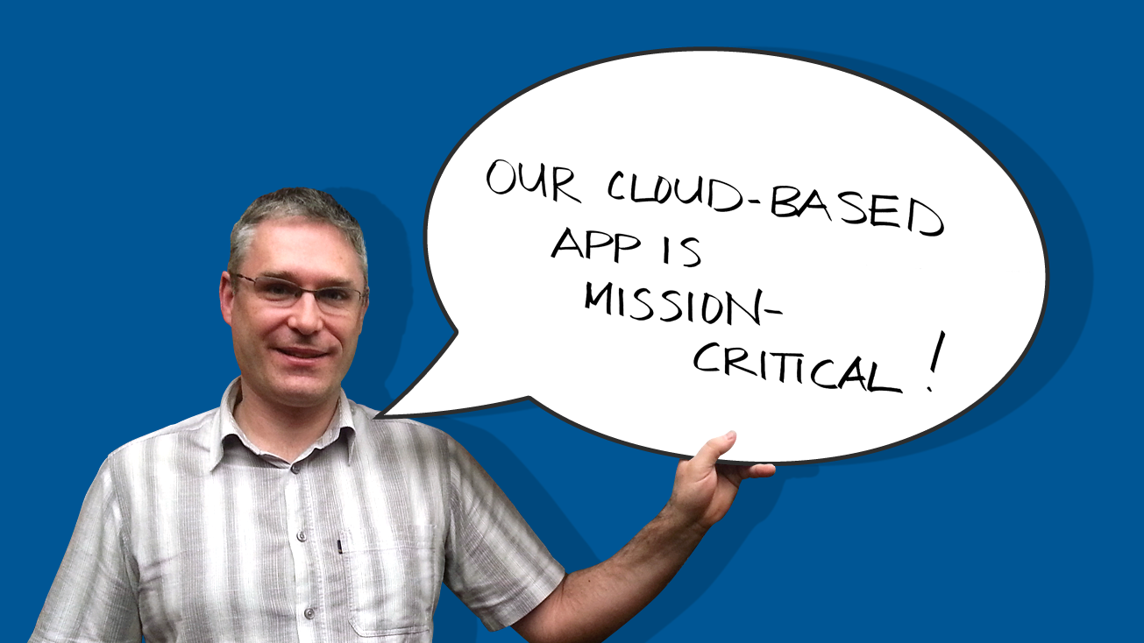
Repousser les limites
Performance des technologies in-Memory, révolutionnez votre business
Nos applications Cloud aussi sont critiques !!
Haute disponibilité et scénarios de reprise,
de nouvelles possibilités
Applications Critiques dans le Cloud

Slide 27
Applications critiques dans le Cloud
Montée en charge
SQL Database Web and Business
Compétitif et managé
Performances prédictibles
SQL Database Premium preview
Aligné sur les enjeux business

Slide 28

Repousser les limites
Performance des technologies in-Memory, révolutionnez votre business
Nous voulons des solutions plus simples pour les Big Data
Haute disponibilité et scénarios de reprise,
de nouvelles possibilités
Applications Critiques dans le Cloud
Faîtes parler les données, toutes les données
Notes:
In the midst of this transformation for the data platform. Our mission is to take advantage of this transformation to help you push the boundaries. New sources of data, new technologies, new innovations in hardware, etc. Enablers that help us push the boundaries. Taking advantage of this transformation to help you push the boundaries. These are the areas we are pushing on to help you get there. Customer demands are evolving too. These are the boundaries you’re trying to push.

Slide 29


Faîtes parler vos données, toutes les données
Simplifier les projets Hadoop
Windows Azure HDInsight
Accélérer la création d’entrepôts de données
Machines Virtuels DW dans Windows Azure
Combiner données structurées et non structurées
PDW avec PolyBase

Slide 30

Repousser les limites
Performance des technologies in-Memory, révolutionnez votre business
Simplifiez-nous l’accès à toutes les données de notre organisation !
Haute disponibilité et scénarios de reprise,
de nouvelles possibilités
Applications Critiques dans le Cloud
Faîtes parler les données, toutes les données
Des informations en temps réel, pour tous, simplement

Slide 31

Infos en temps réel pour tous, simplement
Simplifier la découverte et l’accès aux données
Power Query & Data Catalog
De nouveaux moyens d’analyse et de visualisation
Power Pivot / View / Map
Interroger vos données en langage naturel
Power BI Q&A
Partager et accéder à vos données
Power BI sites

Slide 32
Repousser les limites
Performance des technologies in-Memory, révolutionnez votre business
Haute disponibilité et scénarios de reprise,
de nouvelles possibilités
Applications Critiques dans le Cloud
Faîtes parler les données, toutes les données
Des informations en temps réel, pour tous, simplement
Notes:
In the midst of this transformation for the data platform. Our mission is to take advantage of this transformation to help you push the boundaries. New sources of data, new technologies, new innovations in hardware, etc. Enablers that help us push the boundaries. Taking advantage of this transformation to help you push the boundaries. These are the areas we are pushing on to help you get there. Customer demands are evolving too. These are the boundaries you’re trying to push.

Slide 33
REPOUSSER LES
LIMITES

Slide 34

Jusqu’où irez-VOUS ?

Slide 35
Déjà de belles histoires ?

Slide 36

Rendez-vous ici
http://aka.ms/cloudosref

Slide 37

© 2013 Microsoft Corporation. All rights reserved. Microsoft, Windows, Windows Vista and other product names are or may be registered trademarks and/or trademarks in the U.S. and/or other countries.
The information herein is for informational purposes only and represents the current view of Microsoft Corporation as of the date of this presentation. Because Microsoft must respond to changing market conditions, it should not be interpreted to be a commitment on the part of Microsoft, and Microsoft cannot guarantee the accuracy of any information provided after the date of this presentation. MICROSOFT MAKES NO WARRANTIES, EXPRESS, IMPLIED OR STATUTORY, AS TO THE INFORMATION IN THIS PRESENTATION.

Slide 38
Merci !

